Slide 1
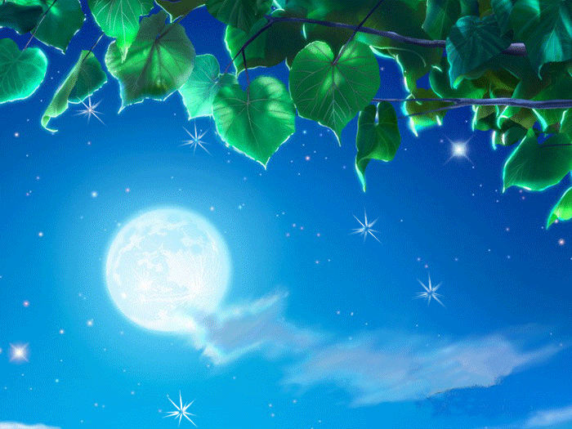

Психологический настрой

Slide 2

1-группа «Фантазёры»
2-группа «Реалисты»

Slide 3
Метод: «Верные и неверные ответы».
Групповая работа.
1. Глагол – это самостоятельная часть речи.
2. Глагол отвечает на вопросы что делать? что сделать?
3. Глагол обозначает предмет.
4. Начальная форма глагола называется неопределённой формой
5. Для образования прошедшего времени обычно служит суффикс –л-.
6. Глаголы в прошедшем времени в единственном числе не изменяются по родам.

Slide 4
Метод: «Верные и неверные ответы».
Групповая работа. Взаимопроверка.
1. Глагол – это самостоятельная часть речи.
В
2. Глагол отвечает на вопросы что делать? что сделать?
В
3. Глагол обозначает предмет.
4. Начальная форма глагола называется неопределённой формой
Н
В
5. Для образования прошедшего времени обычно служит суффикс –л-.
В
6. Глаголы в прошедшем времени в единственном числе не изменяются по родам.
Н

Slide 6
Раздел: «Мир фантазии»
Тема:
«Моя Вообразилия»

Slide 7
Цели урока:
5.1.3.1- понимать основное содержание произведений фольклора и литературы
5.2.5.1- участвовать в диалоге, правильно понимая реплики и предоставляя обратную связь
5.3.7.1. - извлекать необходимую информацию по предложенной теме из различных источников

Slide 8
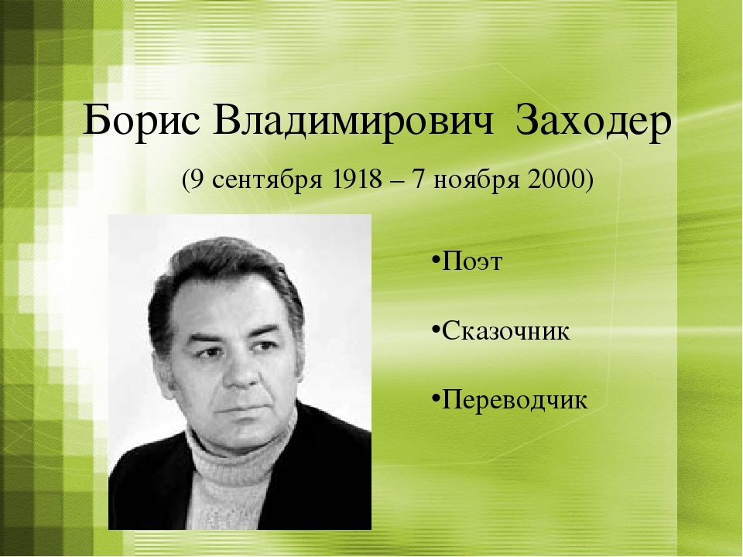

Slide 9
Метод: «Кластер». Групповая работа.
Команда «Фантазёры»
1. Когда и где родился писатель?
2. Основная профессия писателя.
Команда «Реалисты»
1. Кто он такой?
2. Назовите произведения писателя.
Дескрипторы:
Называют, где и когда родился писатель.
Называют произведения писателя.

Slide 12
Словарная работа. Метод: «Сложные понятия»
салочки, салки- детская игра, в которой участники догоняют и пытаются осалить (опятнать) друг-друга касанием руки
кудесник – волшебник
во всём своём всесилии- билік жүргізеді
фантазия – қиял, арман
царствовать – билік ету
огарчение – неприятность
приключение – оқиға
лишён – здесь: не имеет
воображение – қиял.

Slide 13
Групповая работа. Метод: «Атака вопросами»
Группа «Фантазёры»
В какую волшебную страну вы попали? Как она называется?
Почему поэт назвал эту страну Вообразилией? От какого глагола образовано это существительное? Что оно означает?
Что делают в этой стране Настурции и Лилии?
Группа «Реалисты»
А что делают Львы и мраморные статуи?
Почему в этой стране так интересно?
Могут ли попасть в эту страну те, кто не умеет мечтать, фантазировать, выдумывать?
Дескрипторы:
Отвечают на вопросы.
Вступают в диалог.
Соблюдают орфоэпические нормы.

Slide 14
Физминутка.
Хорошо, что солнце светит, хорошо!
(большой палец)
Хорошо, что дует ветер, хорошо!
Хорошо, идти с друзьями, хорошо!
Хорошо, прижаться к маме, хорошо!
Хорошо, кружиться в танце, хорошо!
Хорошо, быть добрым, честным, хорошо!
Хорошо, жить в краю родном, хорошо!
Хорошо, быть казахстанцем, хорошо! (хлопают в ладоши)

Slide 15
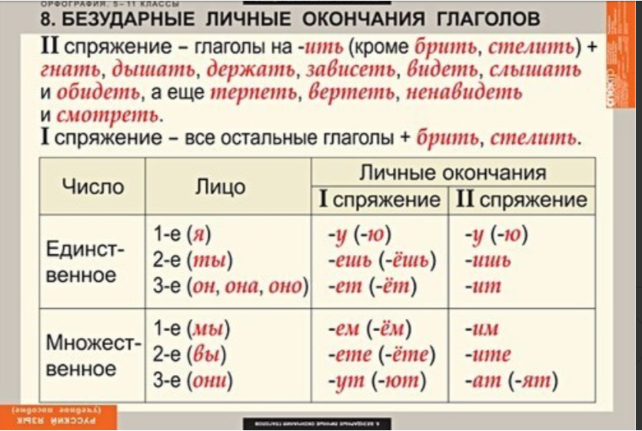

Slide 16
Работа в тетрадях.
(К,И) Индивидуальная работа.
Упражнение 433. Отгадайте загадки, слова-отгадки произнести на трёх языках. В каком времени стоят выделенные глаголы? К каким глаголам можно поставить вопросы: Что делаю? Что делает? Что делаем? Что делают?
Дескрипторы:
1. Отгадывают загадки и называют слова-отгадки на трёх языках.
2. Определяют число и лицо глаголов

Slide 17
Составление синквейнов.
Групповая работа.
Группа «Фантазёры» «ПИСАТЕЛЬ».
Группа «Реалисты» «ФАНТАСТИКА».
Дескрипторы:
1. Составляют синквейны.

Slide 18
Рефлексия: «В синем море корабли».
*Зеленый цвет- полное понимание
*Желтый цвет- частичное понимание
*Оранжевый цвет – недопонимание или полное непонимание.

Slide 19
Домашнее задание:
упражнение 434

Slide 20

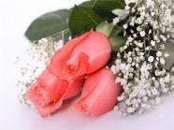
СПАСИБО ЗА ВНИМАНИЕ!

Slide 21
СПАСИБО ЗА ВНИМАНИЕ!

Slide 22
СПАСИБО ЗА ВНИМАНИЕ!

Slide 23
Спряжение глаголов
Рисовать
Играть
Прыгать

